Slide 1
BO1 Het ondersteuningsplan - schrijven en evalueren
Cohort 2017 – MZ/PBSD
Mariëlle Huisman

Slide 2
Planning van les 4: - Opstart + A&A - Terugblik naar vorige week - Introductie op het thema ‘doelformulering’ - Opdracht in de les - Einde les

Slide 3
Planning van de periode:
Lesweek 1: | -
Lesweek 2: | Introductie + inventarisatie leervragen + uitleg eindopdracht
Lesweek 3: | Onderst.pl. + Zorgrapportage
Lesweek 4: | Onderst.pl. casus A + probleemformulering PES
Lesweek 5: | Onderst.pl. casus B + doelformulering RUMBA
Lesweek 6: | Onderst.pl. casus C + evalueren
Lesweek 7: | Zelf 1 casus schrijven + voorbereiden presentatie
Herfstvakantie
Lesweek 8: | Korte presentatie (15 min. pp) in groepjes van 4 over ondersteuningsplan van jouw stage
Lesweek 9: | Uitwerken casus les 7 + Inleveren eindopdracht
Lesweek 10: Bufferweek

Slide 4
Vanuit een verpleegtechnisch perspectief:
Wat breng je met de Gordon-methode (ontwikkeld door verplegingswetenschapper Marjory Gordon) in kaart?

Slide 5
De 11 gezondheidspatronen (volgens Gordon):
Patroon van gezondheidsbeleving
Voeding- en stofwisselingspatroon
Uitscheidingspatroon
Activiteitenpatroon
Slaap- en rustpatroon
Cognitiepatroon
Zelfbelevingspatroon
Rollen- en relatiepatroon
Seksualiteit- en voortplantingspatroon
Stressverwerkingspatroon
Waarden- en overtuigingenpatroon

Slide 6
Wat bevat een kwalitatief goed beschreven persoonsbeeld?

Slide 7
Een kwalitatief goed beschreven persoonsbeeld bevat:
-een holistisch beeld
-een kernachtig beeld
-een richtinggevend beeld

Slide 8
Hoe verzamel je informatie voor het schrijven een ondersteuningsplan?

Slide 9
Je verzamelt informatie door:
Gesprekken met de client te voeren
De client te observeren
Samen te werken met andere die informatie kunnen verschaffen (ouders, verzorgers, collega’s, gedragsdeskundigen)
(pag 37 – Zo maak je een ondersteuningsplan)

Slide 10
Je kan ook informatie verzamelen door:
Het toepassen van het 8 fasenmodel
2. Het toepassen van de hermeneutische cirkel

Slide 11
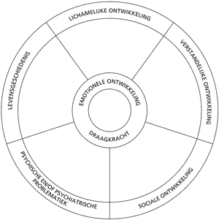
Hermeneutische cirkel -Levensgeschiedenis -Emotionele ontwikkeling -Draagkracht -Lichamelijke ontwikkeling -Verstandelijke ontwikkeling -Sociale ontwikkeling -Psychische en/of psychiatrische problematiek

Slide 12
Na het verzamelen (en analyseren) van informatie ga je het probleem formuleren.
Waar staat de PES methode ook alweer voor?

Slide 13
PES-methode:
Probleem: wat is het probleem? (kort&duidelijk)
“Client heeft moeite met…….”
Ethiologie: wat zijn de oorzaken? (de waarom-vraag)
Symptomen: wat zijn de verschijnselen? (waaruit blijkt)

Slide 14
Klassikaal bespreken van ingevulde
Hermeneutische cirkels +
PES probleemformulering
(=opdracht in de vorige les).

Slide 15

Een algemene methode om doelen te formuleren is SMART:
S specifiek
M meetbaar
A acceptabel
R realistisch
T tijdgebonden

Slide 16
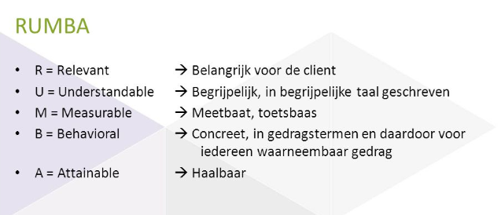
blz. 62-63 MZ1 thema 3.3.
Een andere methode om doelen te formuleren is:

Slide 17
Wat is volgens jullie het belang van doelen stellen?
Bijv ook in vergelijking met idealen en wensen?

Slide 18
Criteria voor een goed geformuleerd doel:
1 Is gebaseerd op persoonsbeeld en perspectief
2 In overleg met de client
3 Zijn positief geformuleerd
4 Zijn expliciet vastgesteld en bekend gemaakt
5 Zijn actief geformuleerd
6 Is haalbaar
7 Duidelijk termijn geformuleerd
8 Is geformuleerd alsof het doel als behaald is
(ipv ik wil leren koken – ik kook over 3 maanden mijn eigen warme maaltijd)

Slide 19
Opdracht in de les: Schrijf aan de hand van de informatie uit casus B Petra (te vinden in de emailbestand van jullie klas) een kort persoonsbeeld en probleemanalyse (PES). Vervolgens beschrijf je 3 a 4 doelformuleringen (doelen). Onderbouw deze met RUMBA.

Slide 20
Eindopdracht: Een verslag met daarin: - opdrachten uit de les - uitgewerkte casussen (A,B,C en D) + - een korte presentatie van 15 minuten voor 3 medestudenten (groepjes van 4 studenten). -verslag van de presentaties (eigen + 3 medestudenten) Inleveren via It’s Learning

